Slide 1

Análisis bioinformático de biomarcadores periféricos de neuroinflamación en la fase aguda del ictus isquémico
Esther Nombela González

Slide 2
01 – Introducción
02 – Hipótesis y objetivos
03 – Material y Métodos
04 - Resultados
ÍNDICE
05 – Limitaciones y líneas futuras
06 - Conclusiones

Slide 3
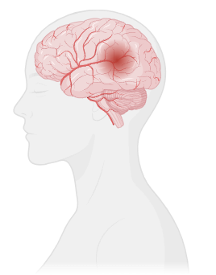
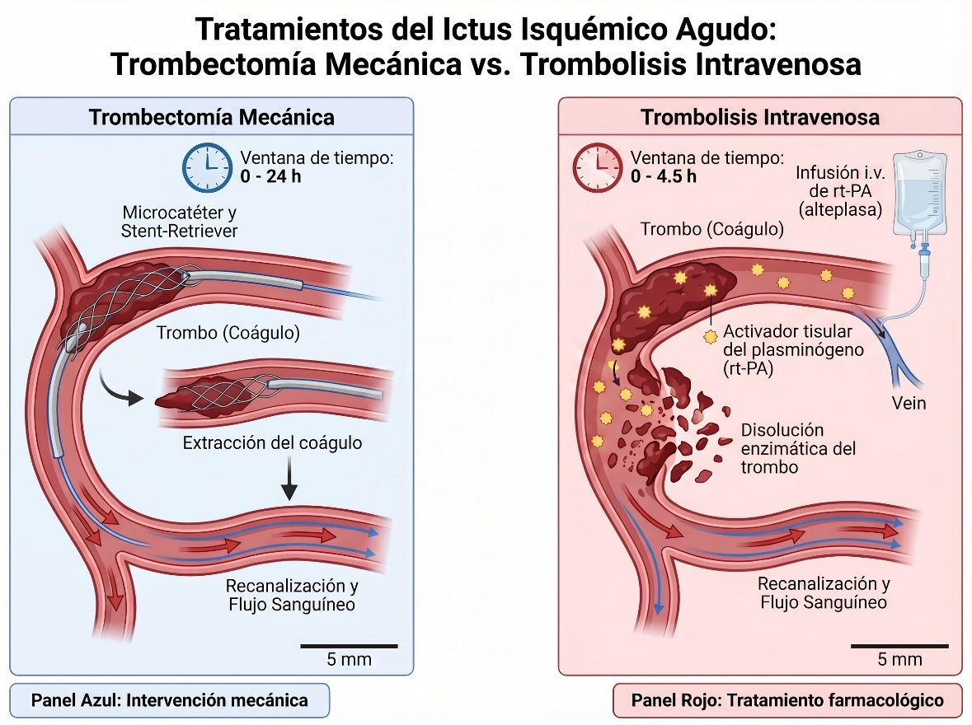
1. Introducción
Ictus: síndrome que consiste en el rápido desarrollo de signos clínicos secundarios a la alteración de la función cerebral focal (o global), con duración mayor o igual a 24 horas o que provoca la muerte, sin otra causa aparente que el origen vascular.
– Ictus isquémico (IS) 80-85% de los ictus
2ª causa de muerte mundial
Una pequeña minoría de los pacientes acceden al tratamiento (Trombólisis o Trombéctomía)
Necesidad urgente de biomarcadores para diagnóstico precoz y posibles dianas terapéuticas
La bioinformática: herramienta actual para un posible diagnóstico
pág.
0<number>

Slide 4
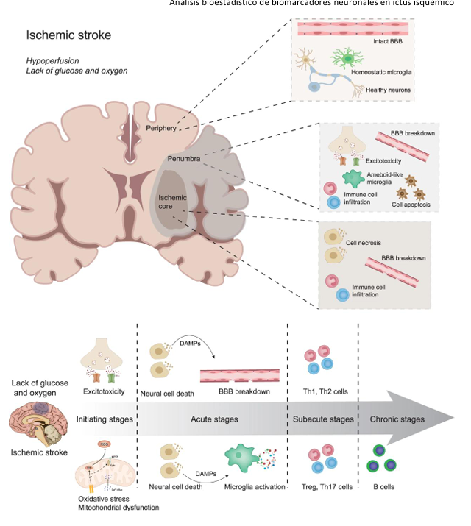
1. Introducción
Fisiopatología en el IS
El ictus isquémico comienza con la oclusión de una arteria, lo que provoca un núcleo isquémico con daño irreversible y una penumbra
Oclusión arterial
Núcleo isquémico + penumbra
Desbalance energético
↓ATP → despolarización
Exotoxicidad y estrés oxidativo
↑ glutamato, Ca²⁺, ROS
Daño vascular e inflamatorio
Disrupción de la BHE
pág.
0<number>

Slide 5
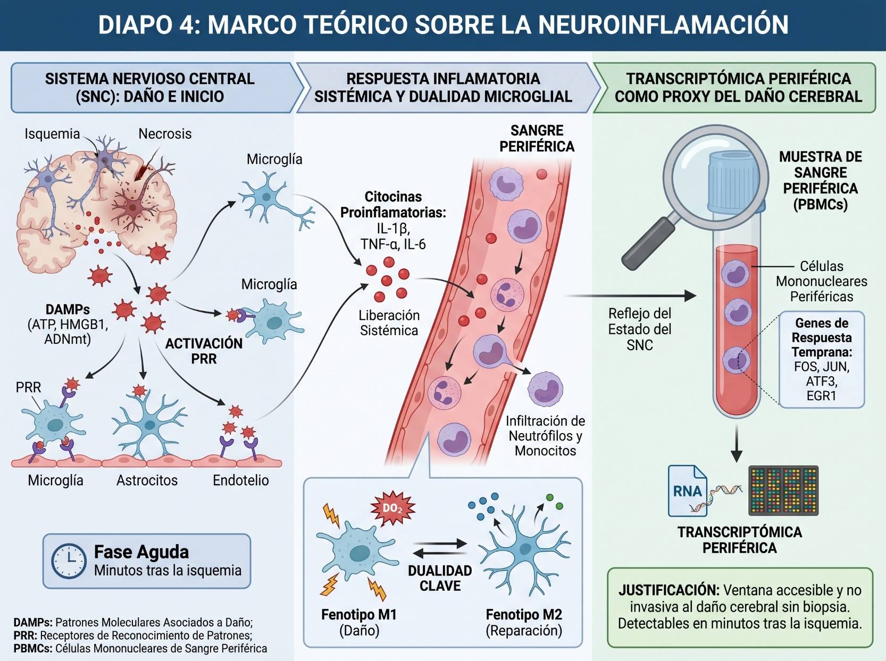



1. Introducción
Neuroinflamación en la fase aguda del ictus isquémico
Activación Inicial
Necrosis isquémica liberación de DAMPs
Tormenta inflamatoria
Producción de citoquina proinflamatorias:
IL-1B, TNF-A,IL-6 junto con quimiocinas
reclutamiento de neutrófilos y monocitos desde la periferia
Dualidad microglial
Fenotipo M1 (daño): ROS y proteasas
Fenotipo M2 (reparación) fagocitosis, restauración tisular
Transición M1 M2: clave para el correcto funcionamiento
¿Por que sangre periférica?
Genes de respuesta temprana
FOS,JUN,ATF3,EGR1: en células mononucleares de sangre periférica.
Regulan apoptosis, estrés celular e inflamación sistémica
pág.
0<number>
Notes:
La sangre refleja el SNC, ya que durante el ictus la señal molecular cerebral es detectable en células mononucleares periférica→ ventana de diagnostico no invasiva
DAMPs cerebrales activan la respuesta inmuno
Citoquia circulantes, como las ya mencionadas
Genes de respuesta temparana

Slide 6
2. Hipótesis y objetivos
La fase aguda del ictus isquémico deja una firma transcriptómica detectable en sangre periférica, relacionado con neuroinflamación, estrés celular y disfunción vascular
Hipótesis
Identificar biomarcadores transcriptómicos periféricos mediante análisis bioinformático de datos públicos
Objetivos
Detectar genes diferencialmente expresados entre pacientes con ictus y controles sanos
Seleccionar una firma génica discriminativa mediante LASSO
Analizar las rutas biológicas implicadas
Proponer biomarcadores y dianas terapéuticas preliminares con potencial relevancia terapéutica
pág.
0<number>
Notes:
JUSTIFICACIÓN:A pesar de los avances terapéuticos, como la trombólisis y la trombectomía, solo una minoría de pacientes puede beneficiarse de ellos debido a la estrecha ventana terapéutica o a comorbilidades asociadas.
Por eso es fundamental identificar biomarcadores periféricos que permitan un diagnóstico más rápido y una mejor estratificación de pacientes.
Además, el ictus es una enfermedad multifactorial, con una fuerte interacción entre factores clínicos, genéticos e inmunológicos. La transcriptómica en sangre periférica ofrece una ventana accesible para estudiar estos procesos en tiempo real.
En este trabajo planteamos que el ictus isquémico agudo induce alteraciones transcriptómicas en sangre periférica, reflejando procesos de neuroinflamación, estrés celular y disfunción vascular. A partir de datos públicos, nuestro objetivo es identificar biomarcadores transcriptómicos mediante análisis de expresión diferencial, selección de firma génica con LASSO, análisis funcional y propuesta de candidatos con potencial utilidad clínica Amini, H., et al. DOI:https://doi.org/10.1186/s12974-022-02680-y / Barr, T. et al. 2010. DOI:https://doi.org/10.1212/WNL.0b013e3181f2b37f

Slide 7
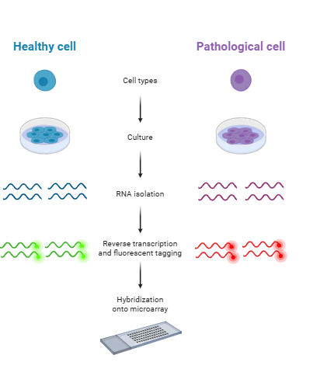




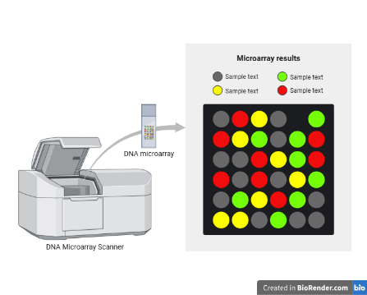


3 Material y métodos
Dataset
Pre-Procesamiento
Normalización
Análisis
Expresión diferencial
Modelo LASSO
Validación
Análisis Funcional
BD pública GSE22255(GEO)
Sangre periférica
Ictus VS sano
Variantes clínicas
Base de datos (Gene ontology & KEGG) identificar rutas biológicas .
enrich(GO) \ enrichKEGG()
RMA package affy
Anotación sondas fDate()
Selección de la firma génica
Comparativa con otros modelos
Glmnet
cv.glmnet, lambda.min
Paquete lima
Ictus VS sano
Cofactores: variantes clínicas
P-value
| log2FC| > 0.5.
pág.
0<number>
Notes:
Material y métodos
Para este estudio se utilizó el dataset GSE22255, obtenido del repositorio GEO. Se eligió porque incluía muestras de sangre periférica en fase aguda, comparación entre pacientes con ictus isquémico y controles sanos, y además contaba con variables clínicas relevantes como edad, sexo e hipertensión.
El conjunto de datos estaba formado por 40 muestras: 20 pacientes con ictus isquémico y 20 controles. El análisis se realizó sobre microarrays Affymetrix, y el preprocesamiento incluyó normalización RMA, corrección de fondo, normalización por cuantiles y anotación de sondas para obtener una matriz de expresión limpia.
Después, se realizó el análisis de expresión diferencial con limma. Primero se comparó ictus frente a control sin ajuste, y posteriormente se hizo un modelo ajustado por cofactores clínicos como edad, sexo e hipertensión.
A partir de los genes diferencialmente expresados, se aplicó LASSO para seleccionar una firma génica con capacidad discriminativa. Después se compararon distintos modelos predictivos, incluyendo LASSO, Random Forest, SVM y XGBoost. Finalmente, se realizó un análisis funcional mediante bases de datos de enriquecimiento para identificar rutas biológicas implicadas.

Slide 8
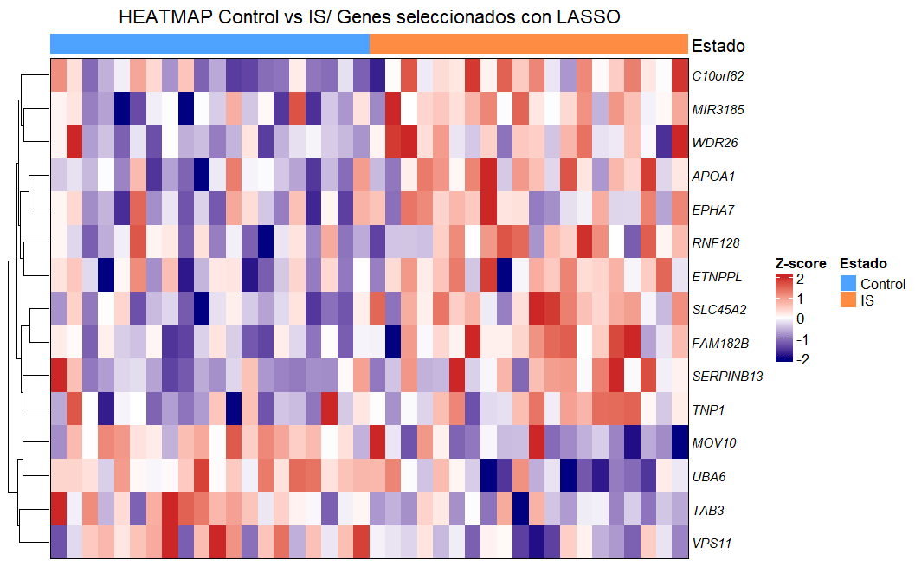
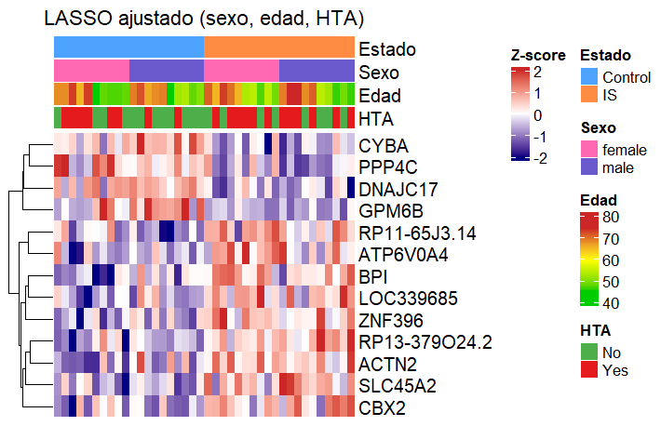
4. Resultados
Análisis de Expresión Diferencial y Selección de la Firma Génica
1. Magnitud de la respuesta transcriptómica
Análisis Primario(Sin ajustar): Identificación de 4.707 sondas (p < 0.05)
Análisis ajustado(con cofactores clínicos): 1.167 genes (p <0.01)
2. Identificación de biomarcadores Regresion con LASSO
Selección de una firma génica de 15 genes
Rendimiento moderado
pág.
0<number>

Slide 9
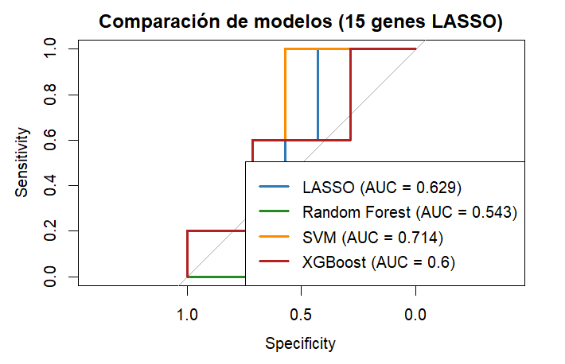
4. Resultados
Validación y comparación entre modelos
Modelo LASSO (Selección): Presenta la base de la firma génica con una capacidad discriminativa estable.
Modelo SVM (Validación): Confirma un AUC moderado-alto, lo que indica que la firma es robusta y no depende de un único método estadístico.
Interpretación: Un AUC por encima de 0.5 (y cercano a valores de 0.7-0.8 en validación) en una patología tan compleja como el ictus agudo valida la relevancia biológica de los biomarcadores identificados.
pág.
0<number>

Slide 10
4. Resultados
Genes seleccionados y relevancia biológica
Gen | sintesís | Implicación biológica
APOA1 | proteína principal de HD | propiedades antiinflamatorias y antioxidantes
TAB3 | regulador de NF-B e inmunidad innata | Activación de la respuesta inflamatoria en el ictus
EPHA7 | receptor de señalización axonal/sináptica | Cambios en la plasticidad neuronal
MOV10: | Procesamiento ARN | Activación de la defensa celular
pág.
0<number>

Slide 11
4. Resultados
Análisis funcional y rutas enriquecidas
pág.
0<number>

Slide 12
5. Discusión
Limitaciones y líneas futuras
Limitaciones
Muestra pequeña (n=40) → riesgo de sobreajuste y bajo poder estadístico
Sin validación experimental (qRT-PCR, ELISA, Western blot)
Diseño transversal: solo fase aguda, sin seguimiento longitudinal
Líneas futuras
Validación en cohortes multicéntricas independientes
Integración multiómicas: proteómica + epigenómica + metabolómica
Single-cell RNA-seq para identificar poblaciones celulares específicas
Estudios longitudinales: evolución de biomarcadores y pronóstico funcional
Desarrollo de herramientas clínicas para medicina de precisión en ictus
pág.
0<number>

Slide 13
5.Discusión
Ajuste por cofactores:
DEGs a 1.167 No implica reducción de la señal, sino una depuración
Relevancia de cofactores clínicos como moduladores
Respuesta transcriptómica global:
4.707 DEGs sin ajustar El ictus es un proceso sistémico, no focalizado
Coherente con la literatura
Firma LASSO
15 genes con AUC = 0,6 capacidad discriminativa moderada, esperable en enfermedad heterogénea
Comparación modelos
SVM radial: mejor rendimiento (0.7) Señal transcriptómica no lineal
LASSO: estable incluso con alta dimensionalidad
Random Forest: peor rendimiento Correlación entre genes
Análisis funcional
Rutas enriquecidas relacionadas con la fisiopatología del ictus: ruta del calcio,neurodegeneración, p53(apoptosis)
pág.
0<number>

Slide 14
6. Conclusiones
El ictus isquémico induce una reprogramación transcriptómica sistémica detectable en sangre periférica, reflejando procesos clave como neuroinflamación, excitotoxicidad y estrés oxidativo
El ajuste por cofactores clínicos (edad, sexo, HTA) depura la señal y confirma su relevancia como moduladores del perfil transcriptómico
LASSO y SVM permiten seleccionar una firma génica con capacidad discriminativa moderada, coherente con la complejidad de la enfermedad
Los biomarcadores identificados tienen potencial para diagnóstico temprano, estratificación de pacientes y desarrollo de nuevas dianas terapéutica
La bioinformática se consolida como herramienta esencial para avanzar hacia la medicina de precisión en el ictus isquémico
pág.
0<number>
Notes:
En conclusión, este trabajo demuestra que el análisis bioinformática de transcriptómica periférica es una estrategia válida y reproducible para identificar biomarcadores en el ictus isquémico. Los genes y rutas que hemos identificado reflejan con fidelidad la fisiopatología del evento isquémico y constituyen una base sólida para futuros estudios experimentales y clínicos. Muchas gracias
Como conclusión, el ictus isquémico provoca una respuesta transcriptómica sistémica robusta; los cofactores clínicos modulan esa señal; y la firma de 15 genes es un conjunto prometedor de biomarcadores. Además, los modelos predictivos muestran una capacidad discriminativa moderada, destacando el SVM.
En resumen, este trabajo muestra el potencial de la bioinformática para identificar biomarcadores periféricos en la fase aguda del ictus isquémico. Muchas gracias por su atención; quedo a su disposición para preguntas

Slide 15
muchas gracias

